Slide 1
Мастер-класс по изодеятельности
Аппликация «Цветные ладошки»
Воспитатель МАДОУ
г. Мурманска №115
Фишова С.В.

Slide 2
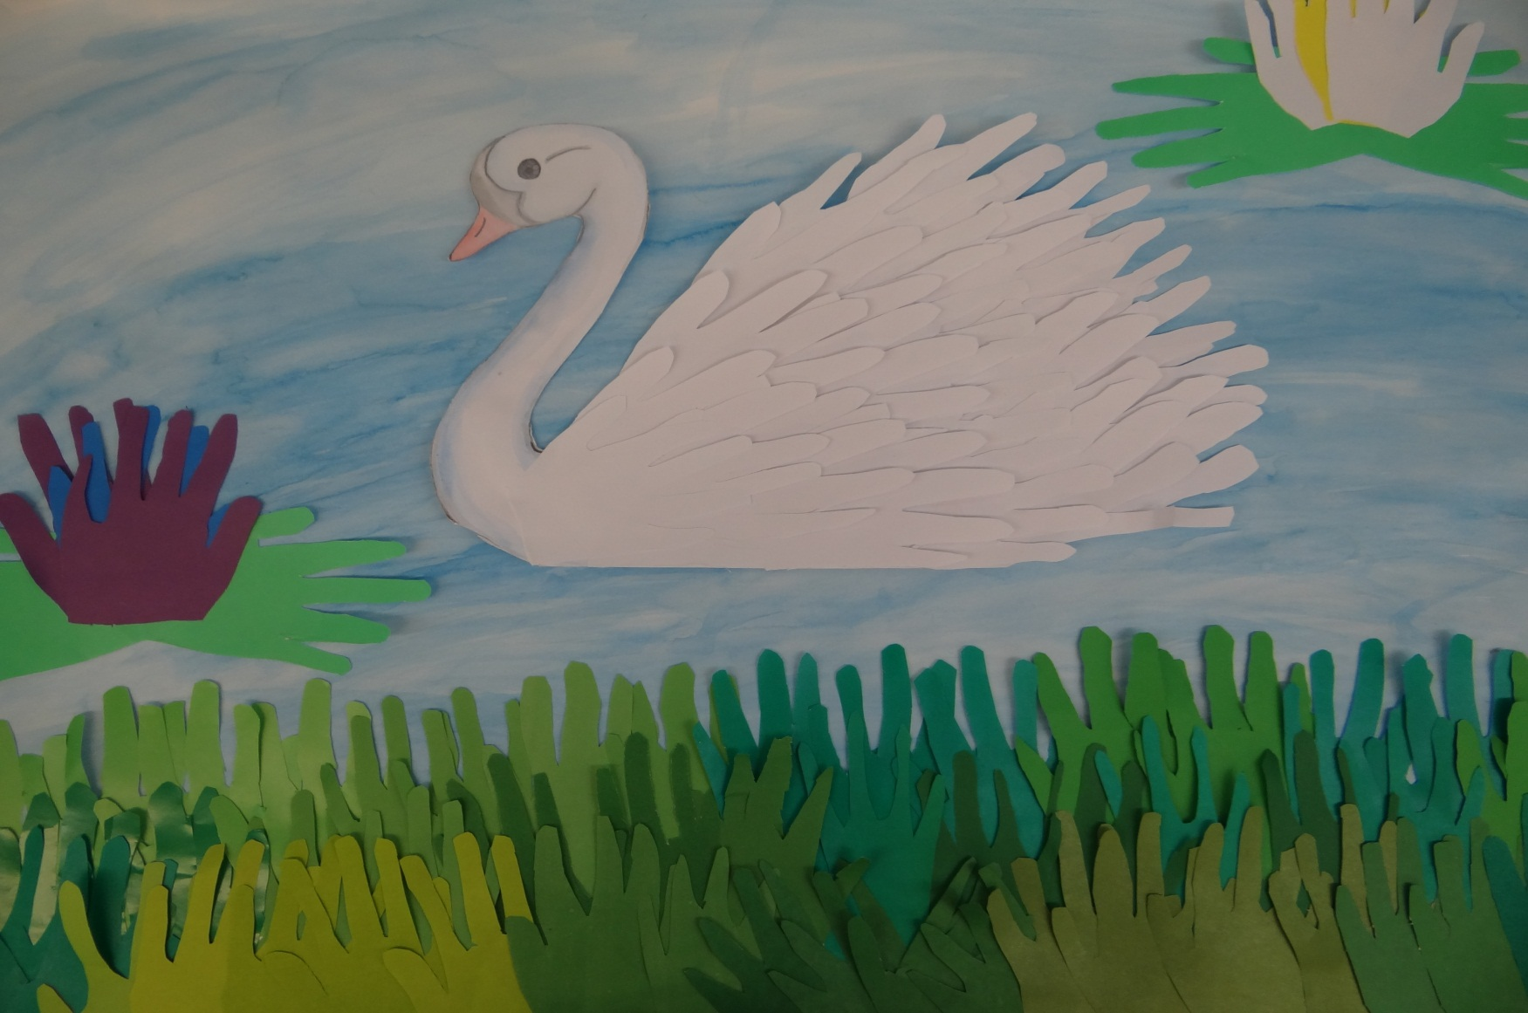
Аппликации из обрисованных ладошек

Slide 3
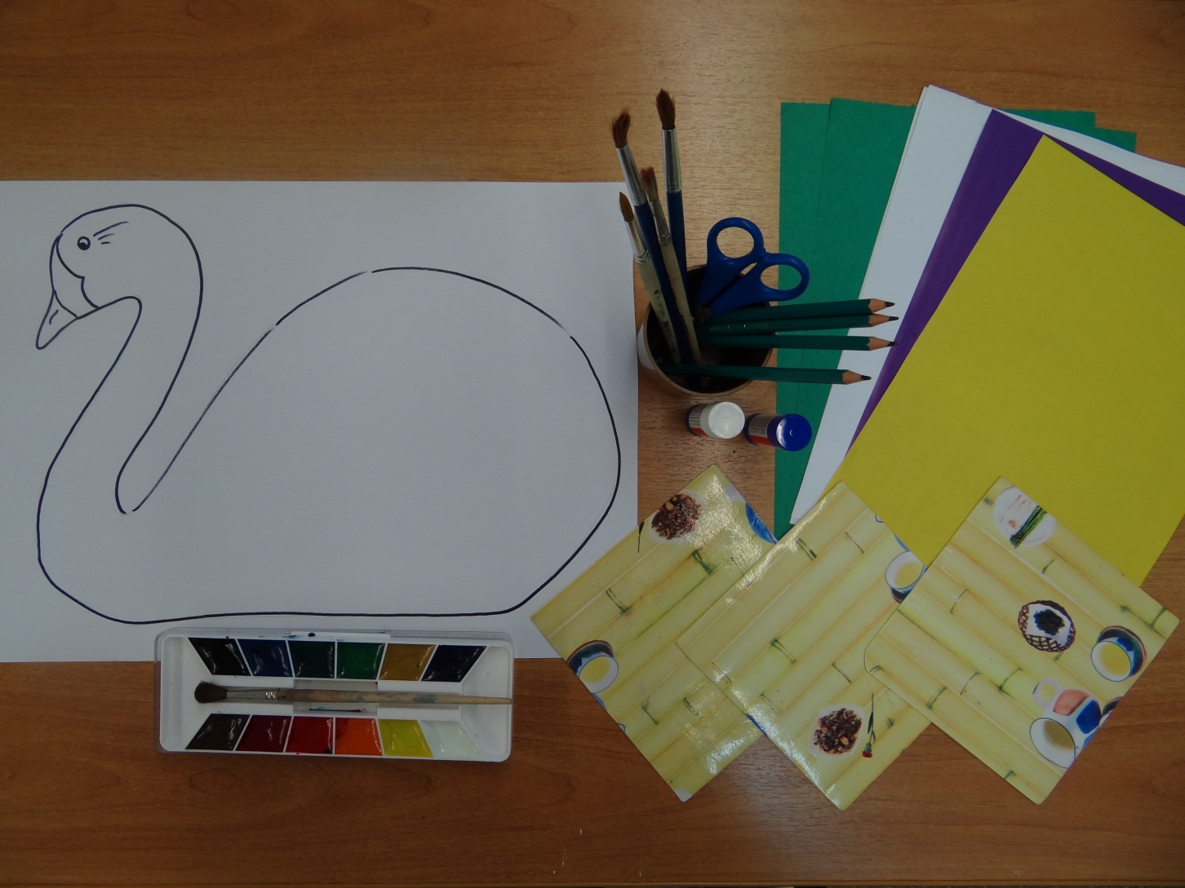
Для работы нам потребуется: ватман, цветная бумага, краски акварель, кисти, простой карандаш, ножницы, клей.

Slide 4
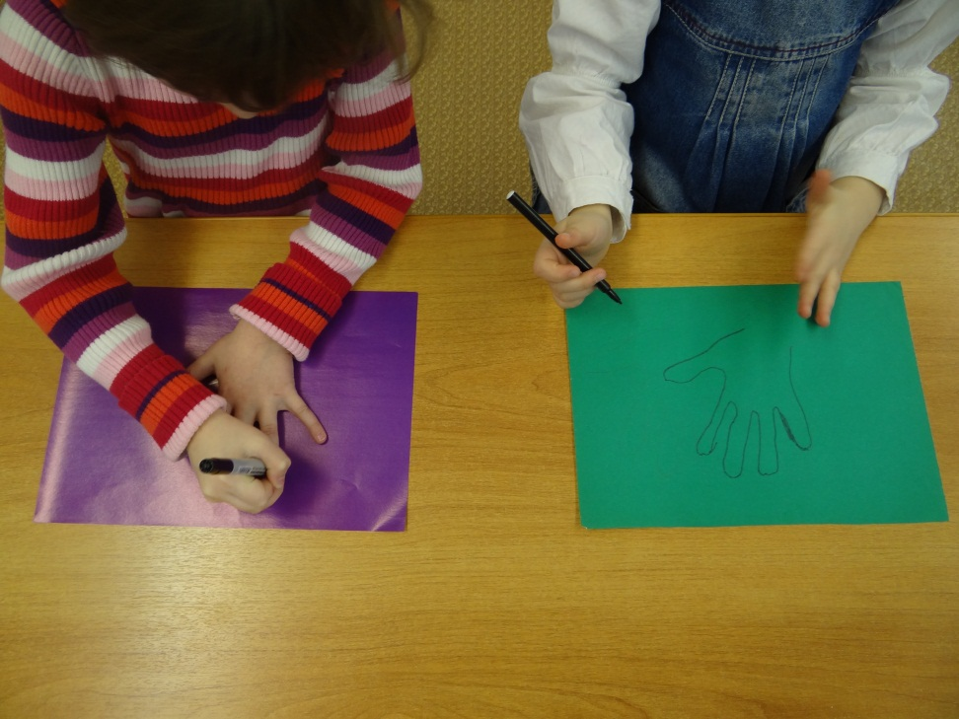
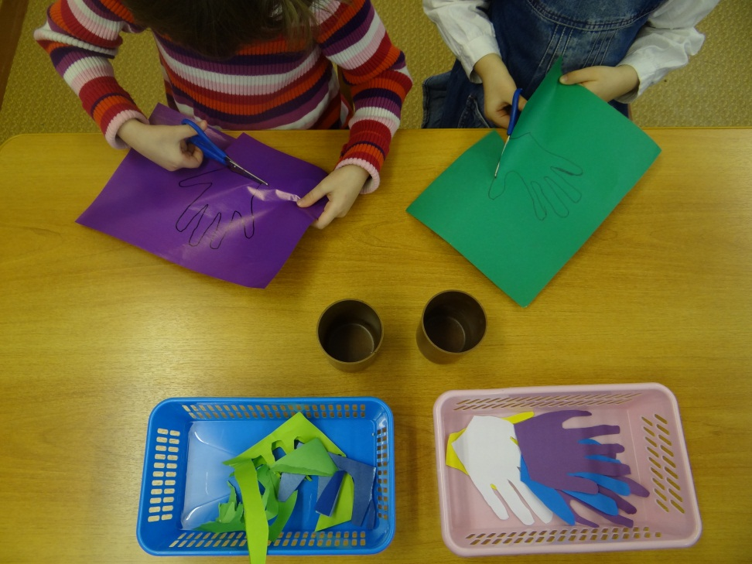
Обводим руку карандашом и вырезаем ножницами по контуру
Шаг №1

Slide 5
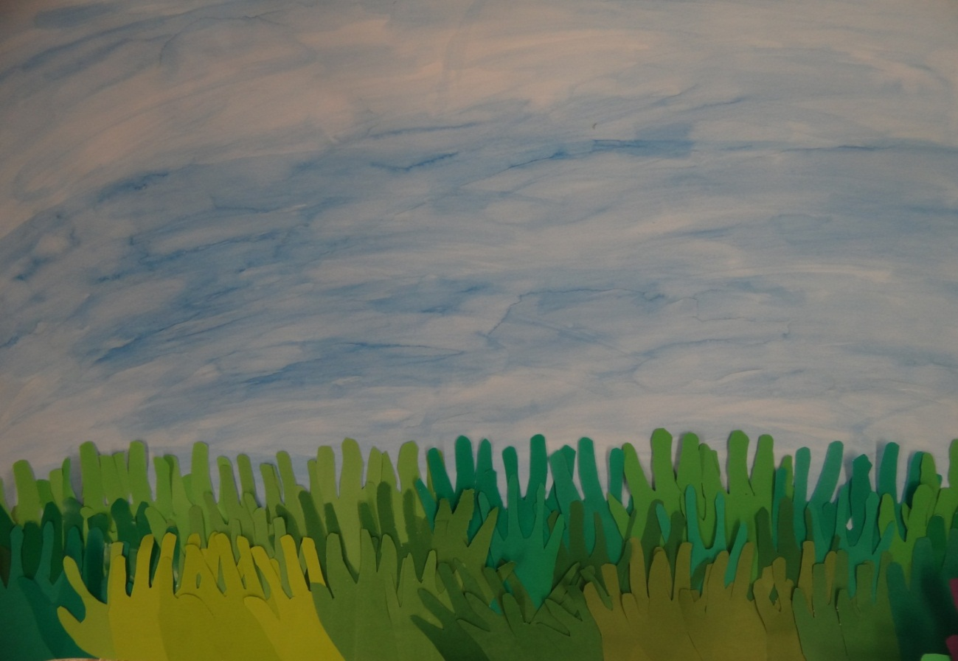
Делаем основу нашей картины: на ватмане краской акварель делаем фон голубого цвета, снизу приклеиваем «ладошки»-камыш
Шаг № 2

Slide 6
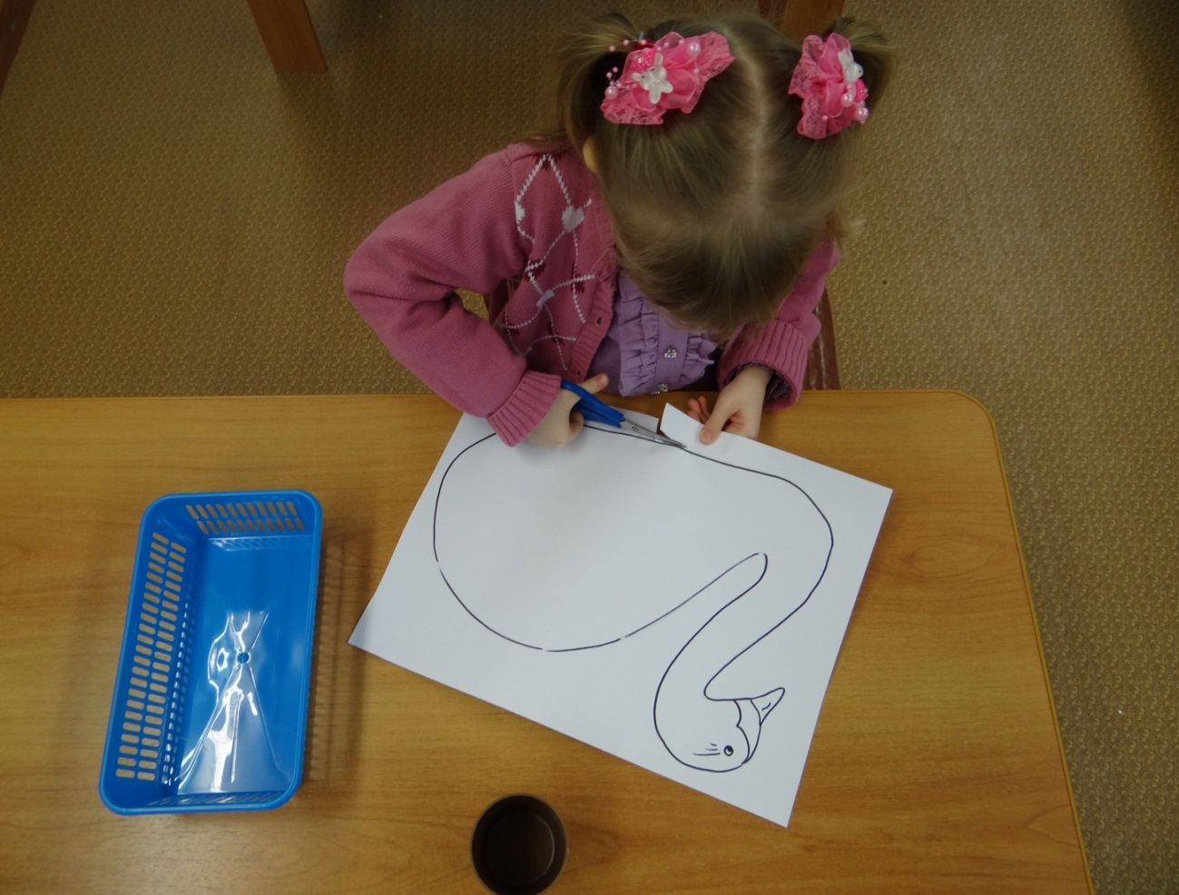
Вырезаем основу для лебедя
Шаг № 3

Slide 7
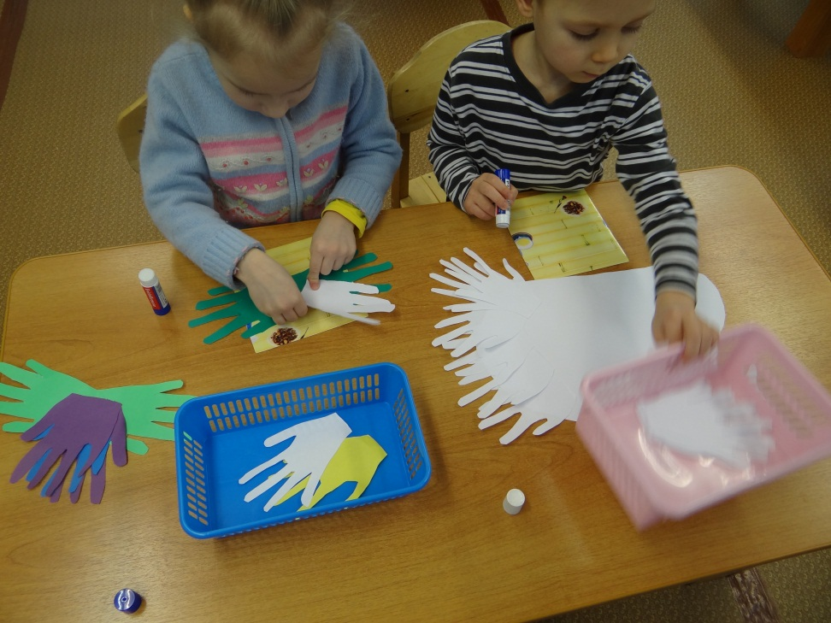
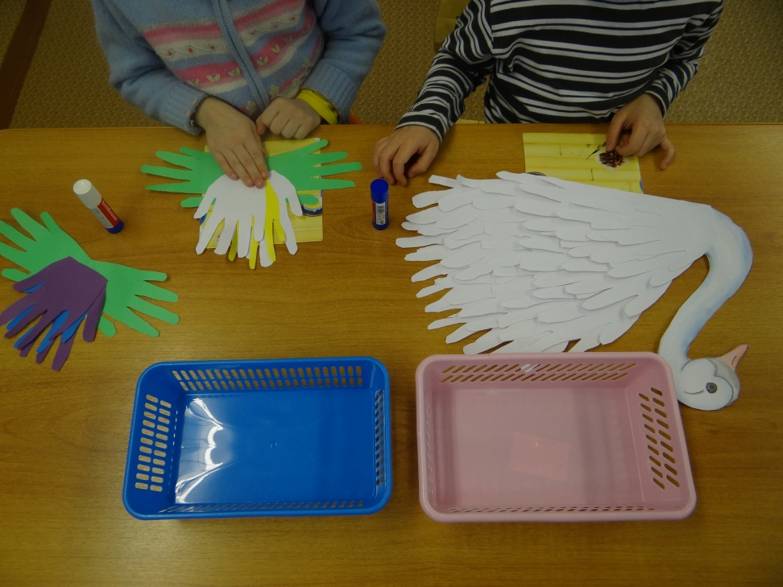
Приклеиваем «ладошки» к основе лебедя, компонуем и делаем из «ладошек» водяные лилии
Шаг № 4

Slide 8
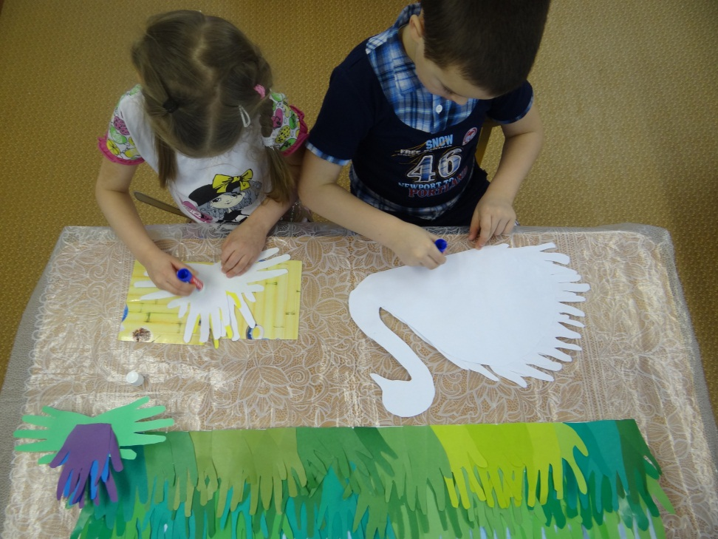
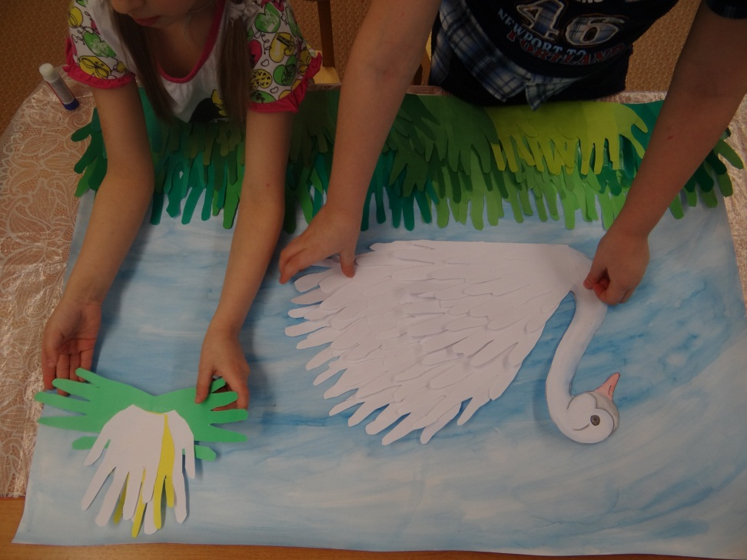
На основу нашей картины наклеиваем лебедя и водяные лилии
Шаг № 5

Slide 9
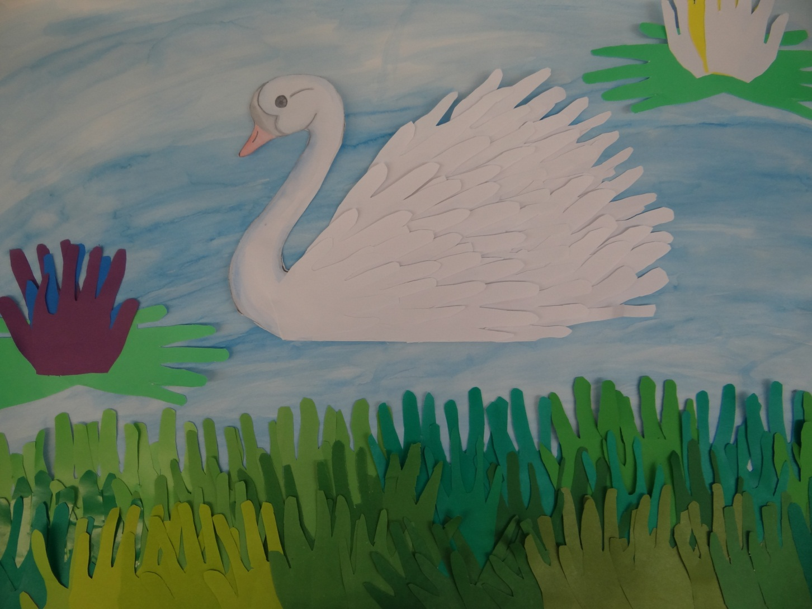
Такая картина у нас получилась.

Slide 10
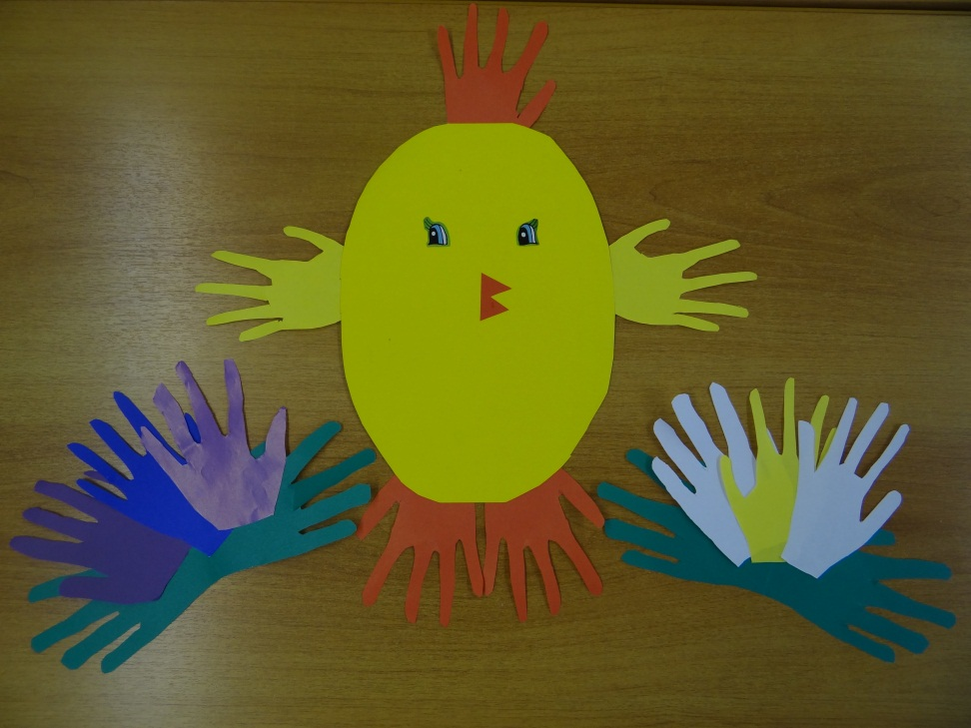
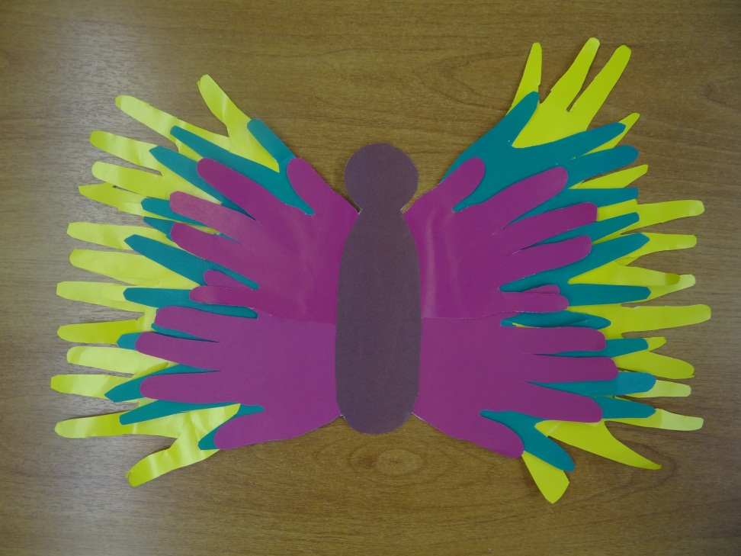
А еще из «ладошек мы сделали вот такие замечательные работы

Slide 11
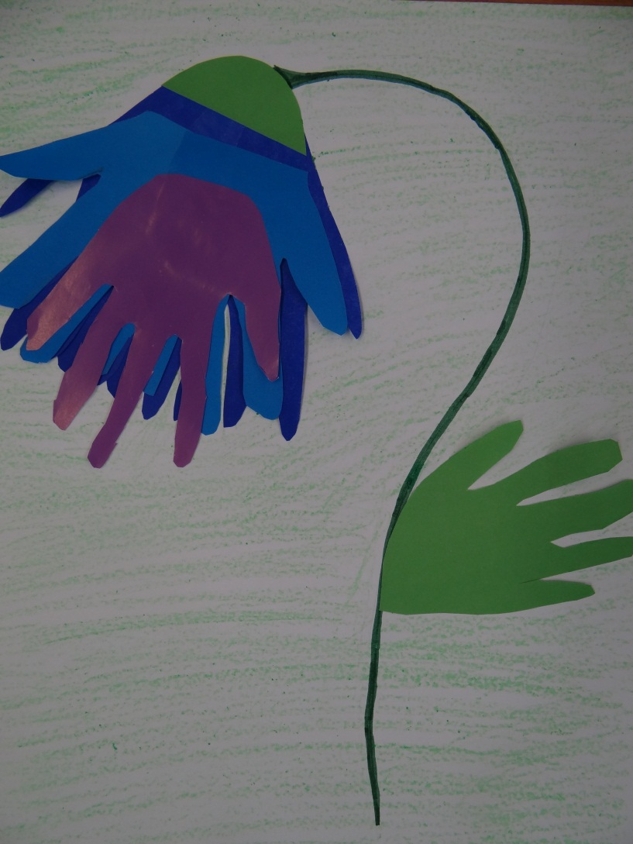
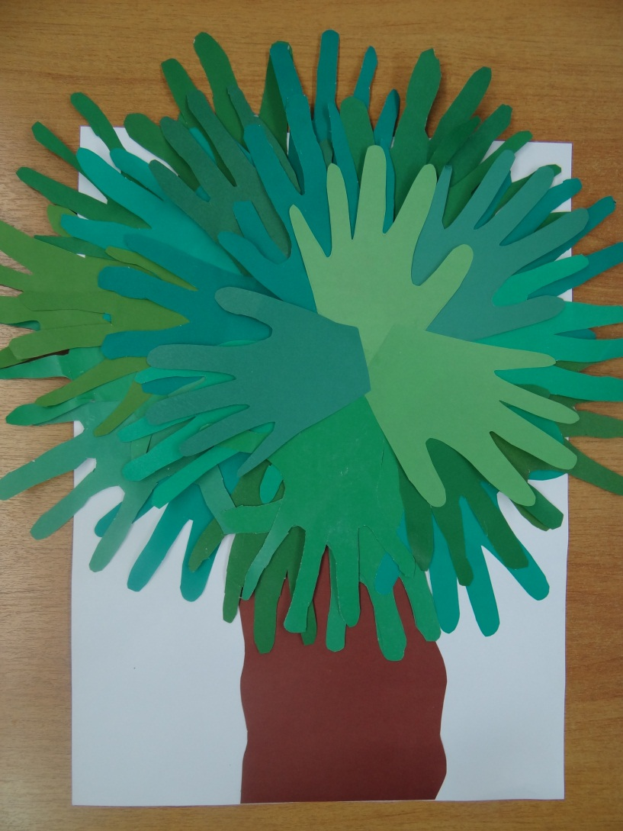

Slide 12
